Slide 1
Для детей дошкольного возраста
Дикие животные
Автор: Матухина Елена Александровна
Учитель-логопед МБДОУ д/с №14
Горячий Ключ п.Первомайский

Slide 2
На Северном Кавказе в лесах и заповедниках живет много диких животных.

Slide 3
Сегодня мы с вами отправимся в лес,
познакомиться с его обитателями ,
узнаем как они живут, чем питаются?
А для того, чтобы лес нас к себе пустил в свою обитель,
сделаем пальчиковую гимнастику.
Меж еловых мягких лап,
Дождик капает: кап, кап.
Где сучок в лесу засох,
Вырос мох, мох, мох.
Где листок к листку прилип,
вырос гриб, гриб, гриб.
Кто его найдет друзья-я,я,я!

Slide 4
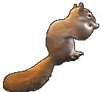
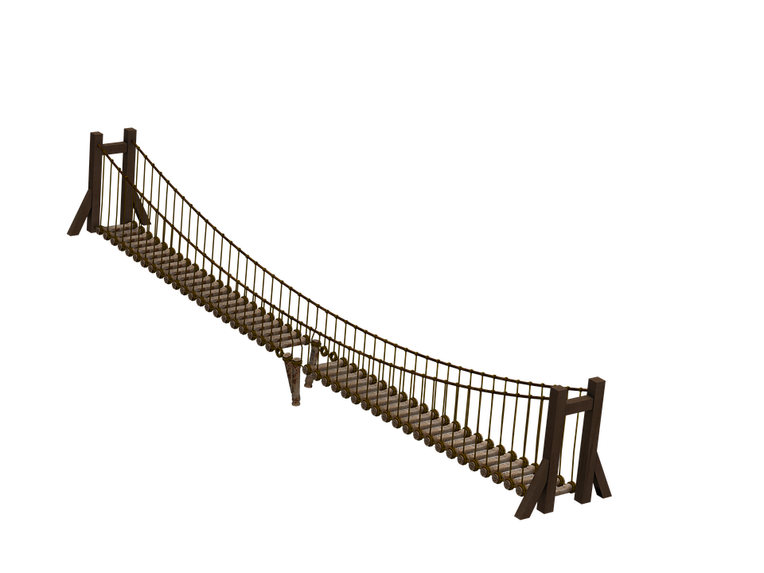
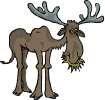
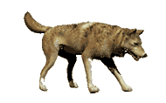
Ой мостик, давайте через него перейдем. А чтобы его преодолеть, нужно выполнить задание:.
Назовите животных из четырех букв.

Slide 5
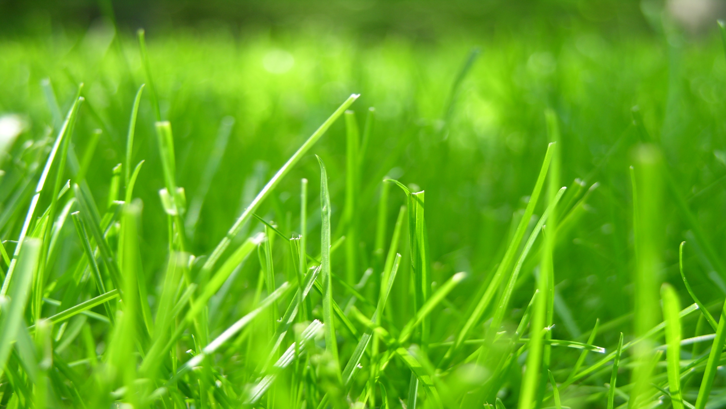
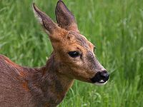
Словообразование новых слов с одинаковым корнем
Олень - Оленуха.
Олененок
Чем питаются?

Slide 6
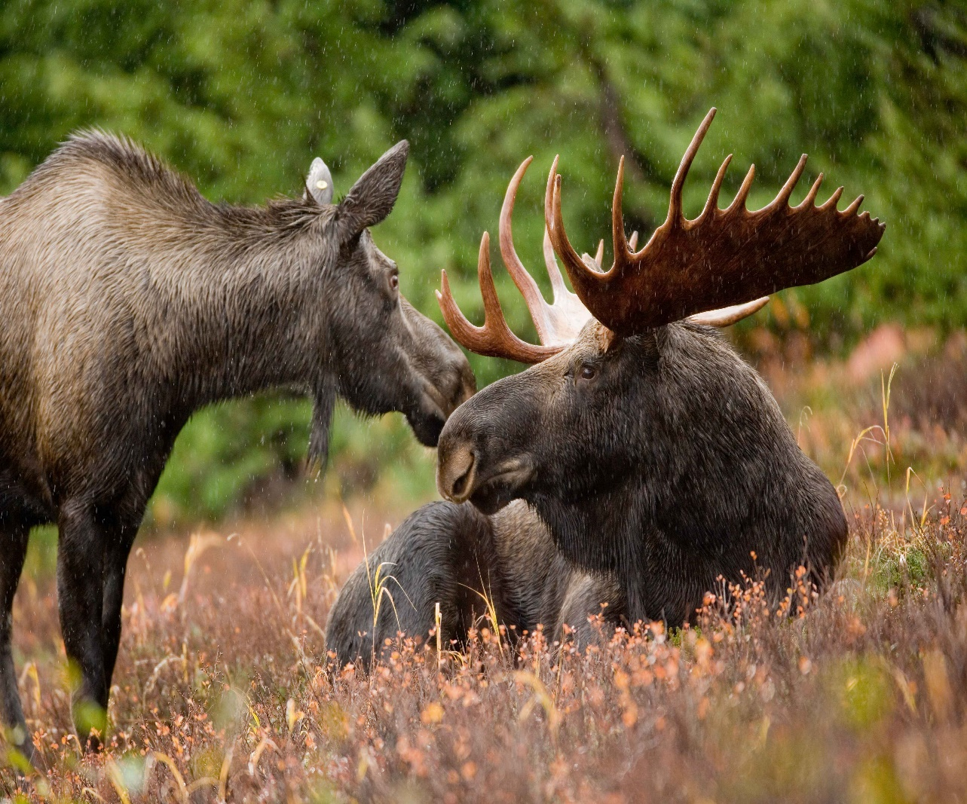
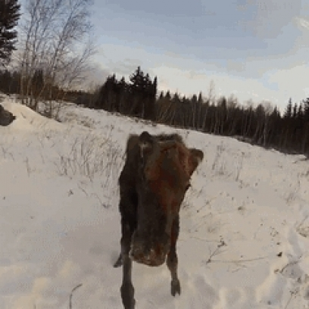
Образуй новые слова с одинаковым корнем
Лось, лосиха, лоси
Лосенок-лосята
Чем питаются?

Slide 7
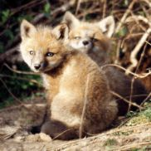
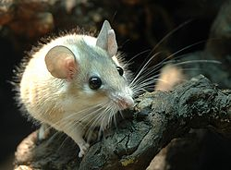
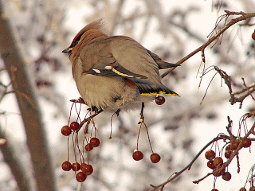
Словообразование новых слов с одинаковым корнем
Лис, лиса, лисица, лисичка, лисонька
Лисенок, лисята.

Slide 8
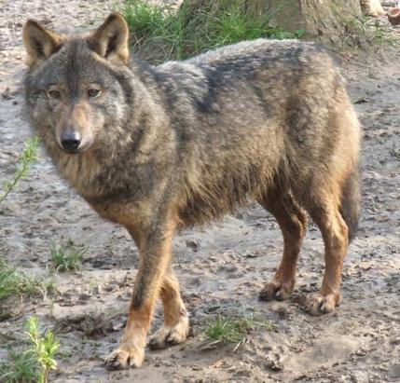
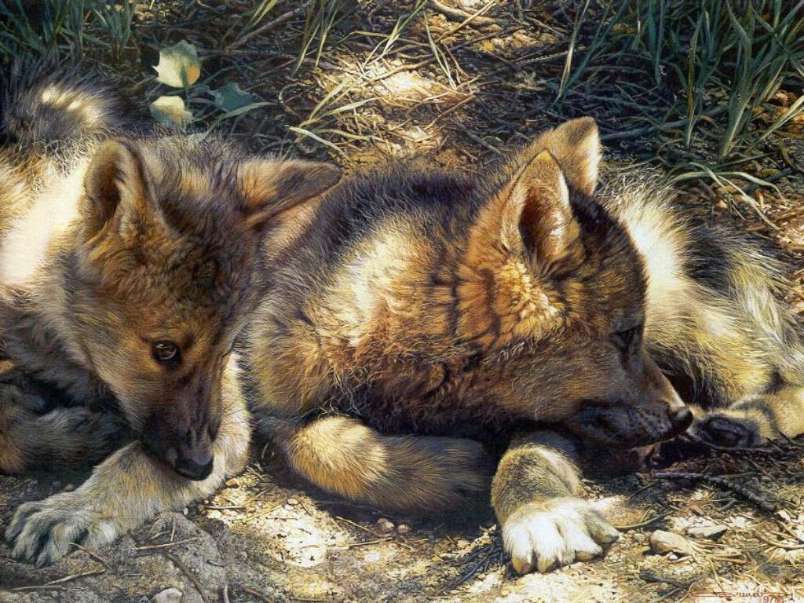
Словообразование. Образуй несколько названий животного, с одинаковым корнем.
Волк, волчица, волки, волчище.
Волчонок-волчата.
Чем питаются?

Slide 9
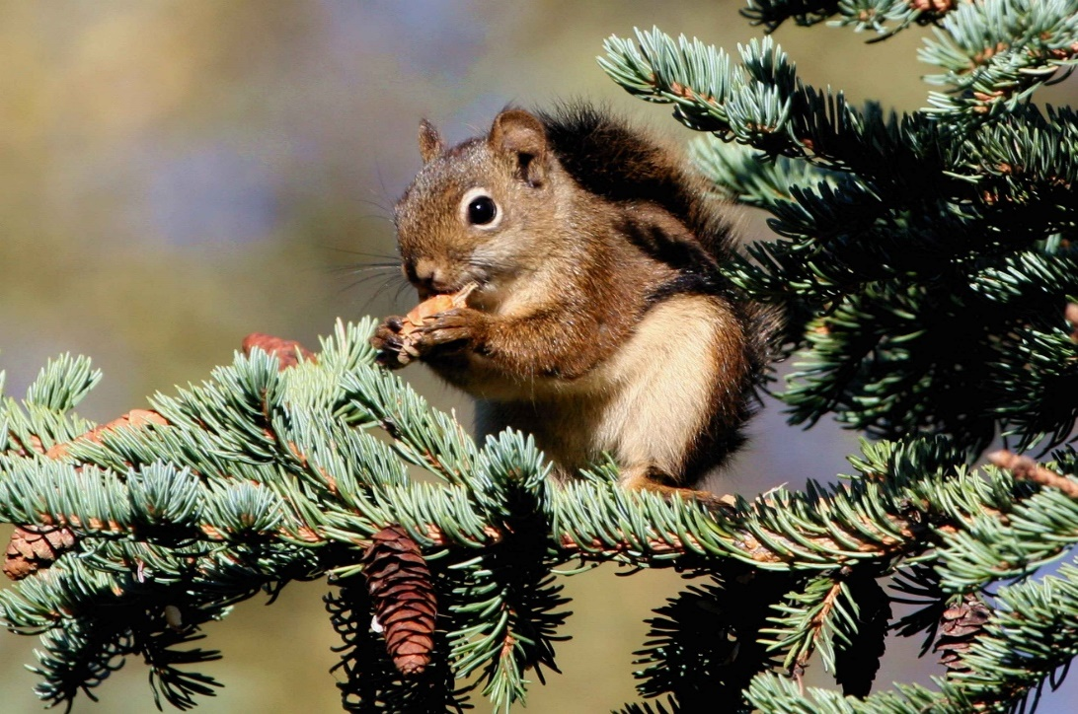
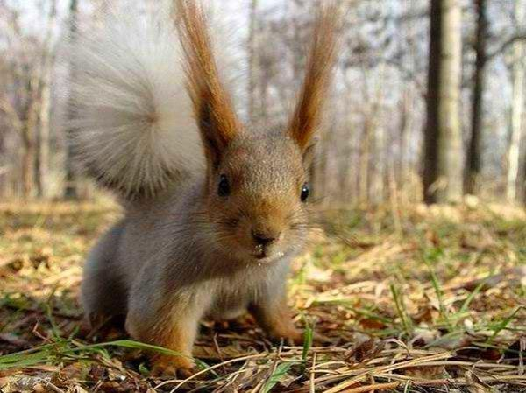
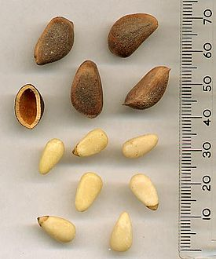
Словообразование новых слов с одинаковым корнем
Белка-белочка-белки
Бельчонок-бельчата

Slide 10
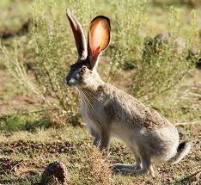
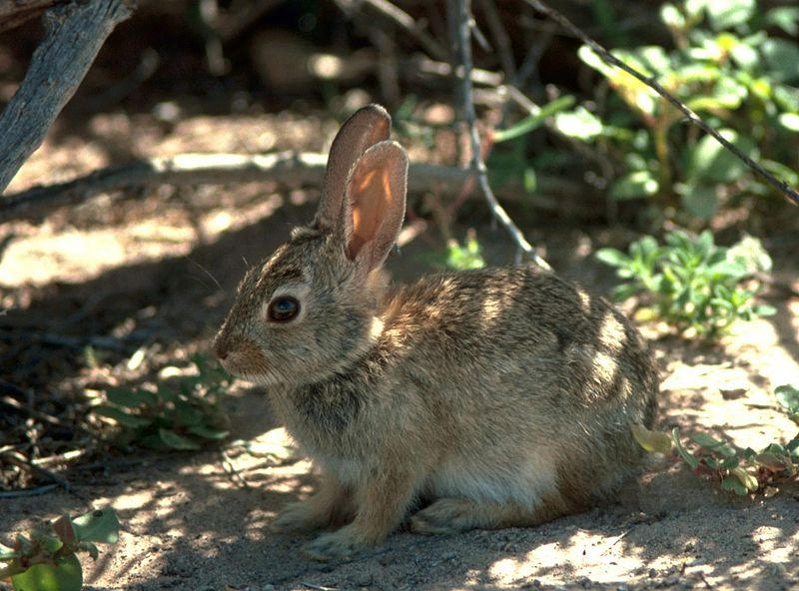
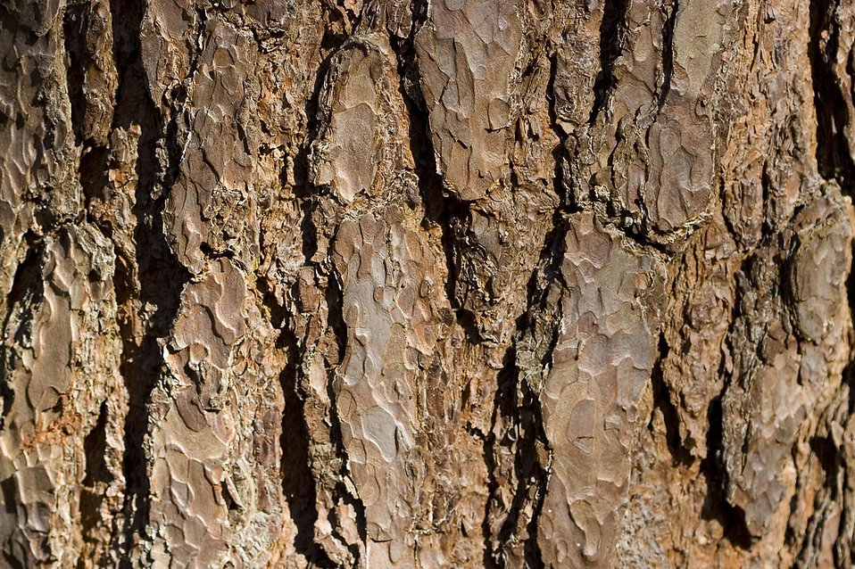
Словообразование новых слов с одинаковым корнем
Заяц-зайцы, зайчишка-зайчишки
Зайчонок-зайчата.
Чем питаются?

Slide 11
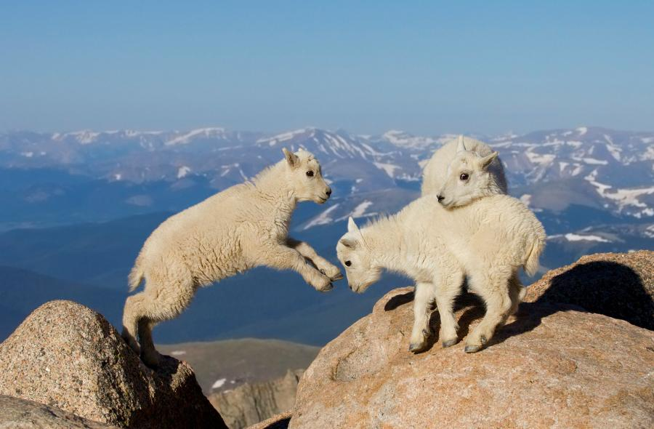
Словообразование новых слов с одинаковым корнем
Горный козел-Горные козлы
Горный козлёнок-Горные козлята

Slide 12
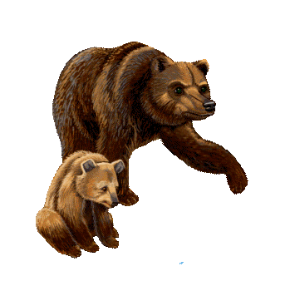
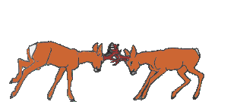
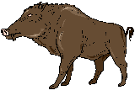
Мы походим, как медведи, и как волки-их соседи, мы поскачем, как бельчата, подкрадемся, как лисята, погрызем кору, как зайцы, и порыщем, как волчата, как олени пободаемся и домой засобираемся.

Slide 13
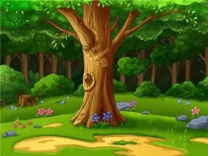
Кто здесь лишний?

Slide 14
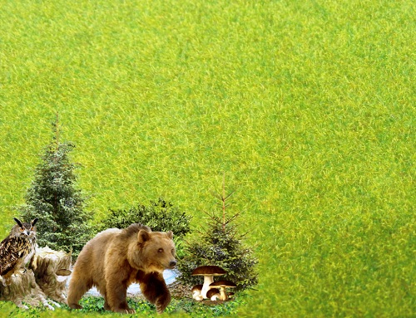
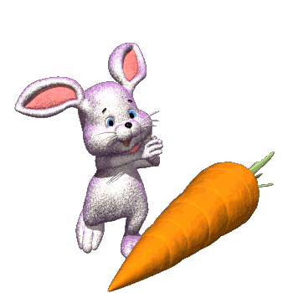
Кого не стало?

Slide 15
Как сказать правильно
Белка на дупле или в дупле?
Норка на земле или в земле?
Медвежата в берлоге или под берлогой?
Шишка на ветке или в ветке?
Птица в гнезде или на гнезде?
Зайка за кустиком или на кустике?
Лось шагает на тропинке или по тропинке?

Slide 16
Где кто находится?

Slide 17
Спасибо за внимание!

